Slide 1
Муниципальное дошкольное образовательное учреждение детский сад № 32
№4
Задания для детей 6 – 7 лет по русскому языку
Учитель-логопед Назарко Н.А.
Май 2020

Slide 2
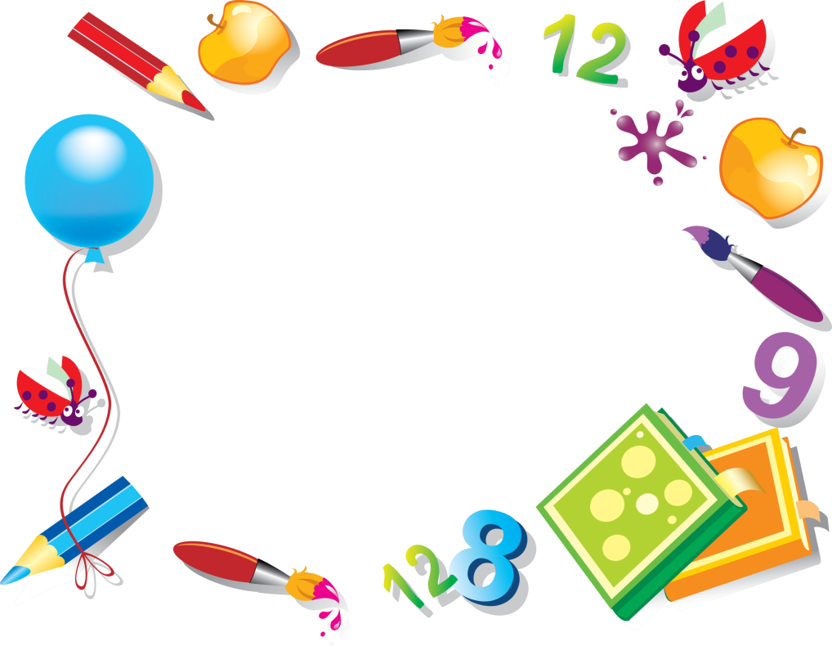
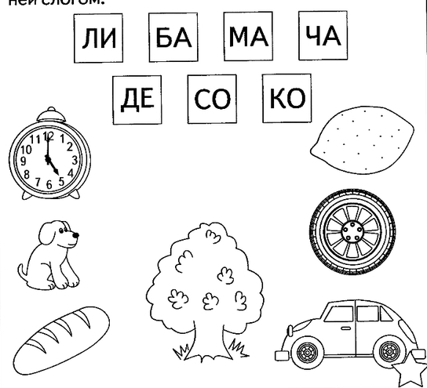
Наверху написаны слоги, прочитай их. Найди слова, которые начинаются с этих слогов.

Slide 3
Гроза, шарф, бабочка, утки, бочка, дым.

Slide 4
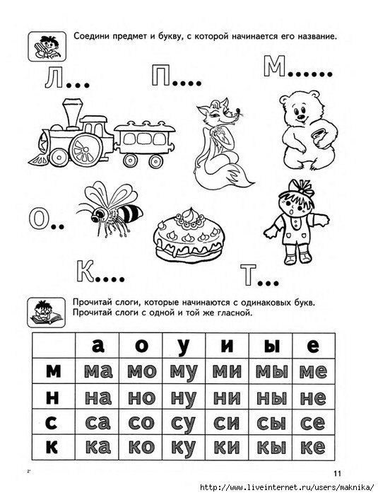

Slide 6
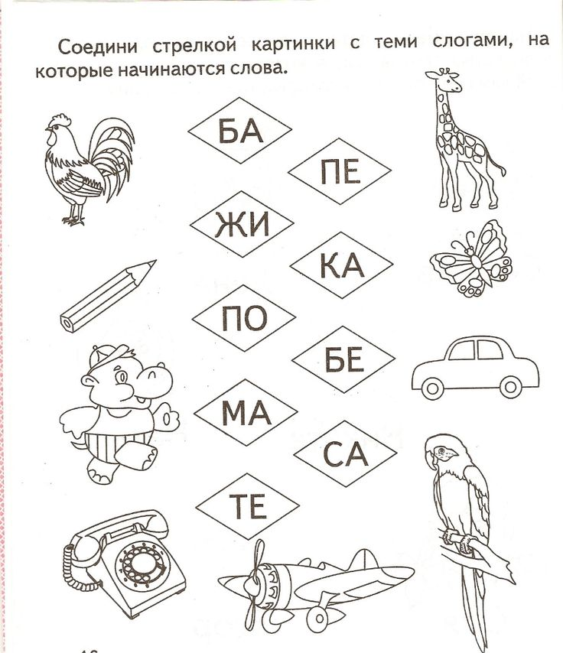
Прочитай слоги. Найди слова, которые начинаются с этих слогов.

